Slide 1
第十章
權益型有價證券的評價

Slide 2
學習目標
應用固定成長模型或多階段股利折現模型計算公司的內含價值。
應用連續股利折現模型與本益比估算股票應有的內含價值。
應用本益比評估公司成長前景。
應用自由現金流量評估公司價值。

Slide 3
本章架構
10.1 透過比較值衡量
10.2 股票的內含價值與市場價格
10.3 股利折現模型
10.4 本益比
10.5 自由現金流量評價法
10.6 整體股市

Slide 4
透過比較值衡量
帳面價值的限制
  帳面價值：資產負債表裡歸屬於普通股股東的淨值。
  清算價值：公司於變賣資產並償付債務後可分配給股東的剩餘金額。
  重置成本：用來重置公司資產的成本。
  托賓 q 值：以市場價值除以重置成本所得的比率。

Slide 5
股票的內含價值與市場價格
內含價值
  將公司未來預期淨現金流量以投資人要求報酬率折現後的總值。
市場資本化利率
  全體投資人在相同共識下用以折現某公司現金流量的利率水準。

Slide 6
股利折現模型
股利折現模型
  將公司股價視為永續經營期間所有預期未來股利現值的模型。
固定成長股利折現模型
  假設股利會以固定常數值成長的股利折現模型。

Slide 7
股利折現模型
股票價格與投資機會
  股利發放率：稅後盈餘中以股利形式發放出去的比例。
  盈餘保留率或盈餘再投資率：稅後盈餘中再投資於公司（且未以股利形式發放出去）的比例。
  成長機會的現值：公司未來投資方案的淨現值。

Slide 8
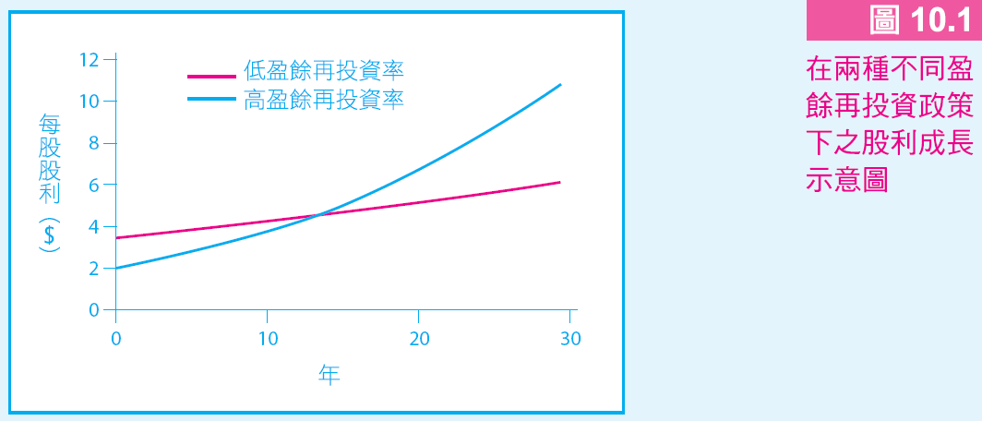
股利折現模型

Slide 9
股利折現模型
生命週期與多階段成長模型
  兩階段股利折現模型：股利成長因公司經營階段不同而分為兩個階段的股利折現模型。
多階段成長模型

Slide 10
本益比
本益比與成長機會
  本益倍數（本益比）：以每股股價除以每股稅後盈餘所得的比率。
本益比和股票風險
以本益比從事分析時須留意的陷阱
  盈餘管理：公司利用會計處理原則的容許彈性來改善公司帳面獲利的做法。

Slide 11
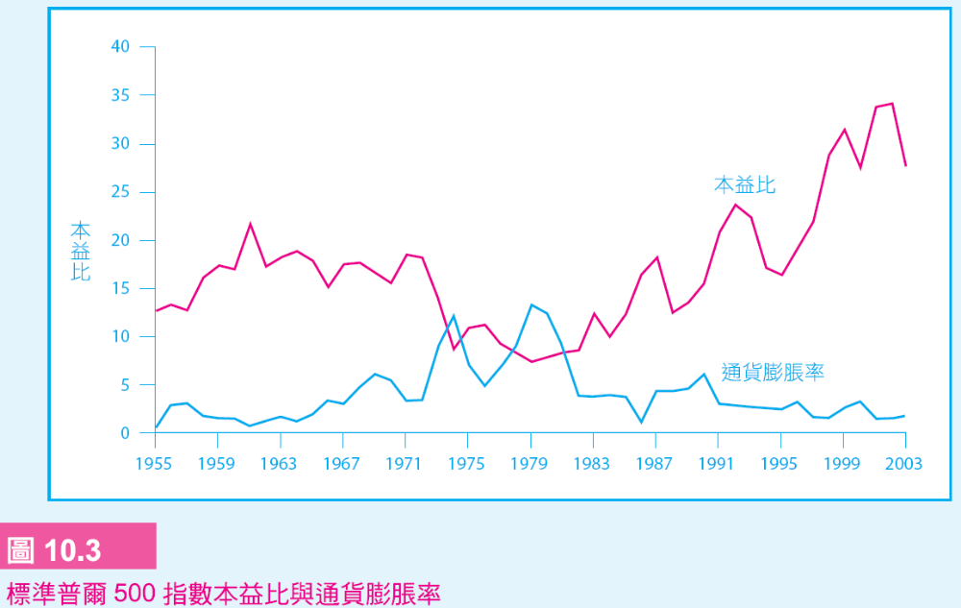
本益比

Slide 12
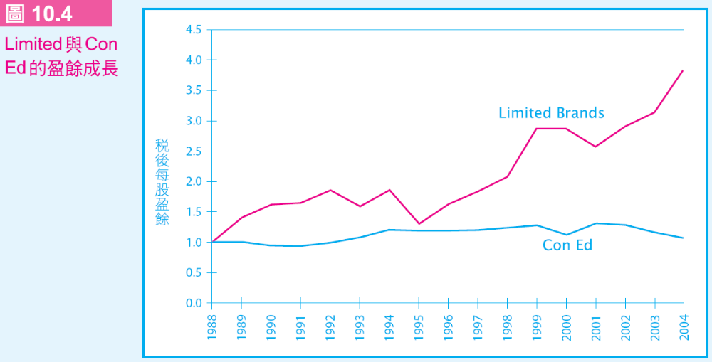
本益比

Slide 13
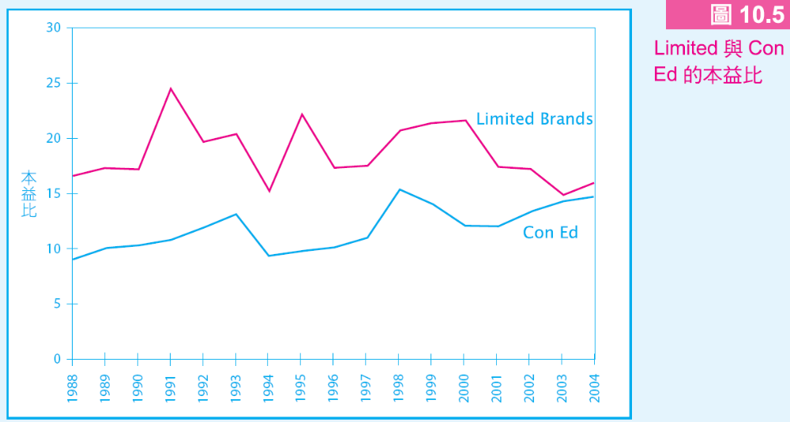
本益比

Slide 14
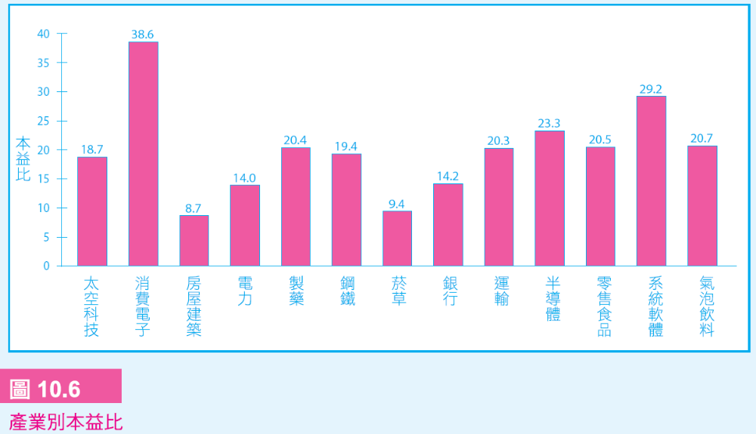
本益比

Slide 15
本益比
結合本益比分析與股利折現模型
其他用來評價的財務比率
  市價對帳面價值比
  市價對現金流量比
  市價對營收比
  創意比率值

Slide 16
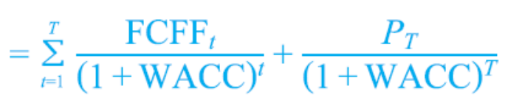
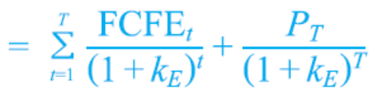
自由現金流量評價法
公司的自由現金流量
歸屬於股東的自由現金流量
公司價值
股東權益市值

Slide 17
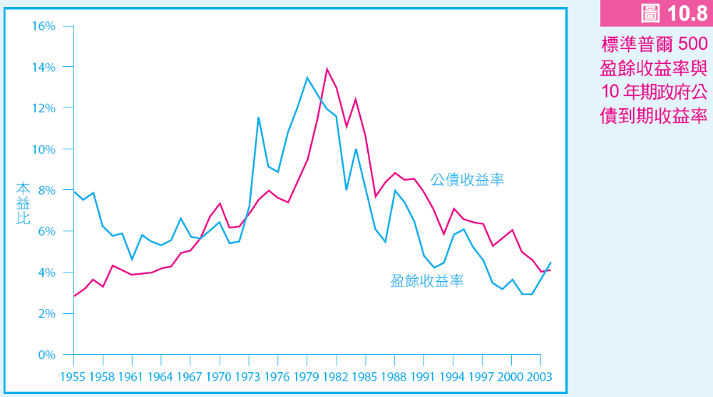
整體股市

